Slide 1
El Rol de Los Intelectuales en La Sociedad.
Las visiones del Perú desde la arqueología, antropología y biología.
Facultad de Ciencias Naturales y Matemática
Asignatura : Geopolítica y Realidad Nacional
Dr. Fredy salinas Meléndez
Semestre Académico 2025 - 2

Slide 2
EL ROL DE LOS INTELECTUALES EN LA SOCIEDAD
Los intelectuales desempeñan un papel crucial en la sociedad al contribuir al desarrollo del pensamiento crítico, la innovación y la comprensión cultural. Su influencia se extiende a diversas áreas, incluyendo la política, la educación, la ciencia y las artes, donde ayudan a formar las bases de una sociedad informada y progresista.
Educación y Formación
Los intelectuales son fundamentales en el sistema educativo, donde transmiten conocimientos y fomentan el pensamiento crítico entre los estudiantes. A través de la enseñanza y la investigación, contribuyen al avance del conocimiento y al desarrollo de nuevas ideas que pueden transformar la sociedad.
Política y Sociedad
En el ámbito político, los intelectuales ofrecen análisis y perspectivas que pueden influir en la formulación de políticas públicas. Su capacidad para interpretar eventos y tendencias sociales permite a los líderes y ciudadanos tomar decisiones más informadas y justas. Además, pueden ser voces críticas que promueven la justicia social y la defensa de los derechos humanos.
Innovación y Ciencia
En la ciencia y la tecnología, los intelectuales son motores de innovación. Sus investigaciones y descubrimientos pueden llevar a avances significativos en áreas como la medicina, la ingeniería y la tecnología de la información, mejorando la calidad de vida y resolviendo problemas complejos.

Slide 3
El Legado de Federico Villarreal
Federico Villarreal es un ejemplo emblemático del impacto que un intelectual puede tener en la sociedad peruana. Matemático, ingeniero y educador, Villarreal realizó importantes contribuciones a la ciencia y la tecnología en el Perú. Su trabajo en la enseñanza y la investigación estableció una base sólida para el desarrollo de futuras generaciones de científicos e ingenieros peruanos. Villarreal también participó en la política y en la formulación de políticas educativas, demostrando la importancia de los intelectuales en diversos campos de la vida pública.
En resumen, los intelectuales desempeñan un papel esencial en el avance de la sociedad mediante la educación, la innovación y el análisis crítico. En el contexto peruano, la arqueología, la antropología y la biología ofrecen perspectivas valiosas que enriquecen nuestra comprensión del país y guían su desarrollo sostenible. La colaboración interdisciplinaria y el compromiso con la preservación cultural y natural son fundamentales para construir un futuro próspero y equitativo para Perú. El legado de figuras como Federico Villarreal destaca la influencia duradera de los intelectuales en la sociedad, subrayando la importancia de su contribución continua al progreso nacional. La riqueza cultural y natural del Perú, estudiada desde diferentes perspectivas, revela la complejidad y diversidad de la identidad peruana, mostrando cómo el pasado y el presente se entrelazan para definir el futuro de la nación.

Slide 4


Slide 5
Usos y aplicaciones del polinomio de Federico Villarreal.
Son diversas sus aplicaciones en campos científicos y tecnológicos, algunas de las cuales se detallan a continuación:
Geometría y Álgebra: Se utiliza para resolver problemas geométricos y algebraicos, calculando áreas y volúmenes de figuras.
Astronomía y Navegación: Ayuda a calcular distancias entre astros y a determinar posiciones en el espacio, Villarreal es el primer científico que determinó la distancia de la Tierra a la Luna.
La matriz de Villarreal se utilizó en la informática y el software, siendo empleada por Bill Gates para el diseño y cifrado de datos en sus ordenadores. Además, se usa en la fabricación de microchips para la navegación aérea, automotriz y en varias industrias de la ciencia y tecnología.

Slide 6
Aplicaciones Interdisciplinarias: En disciplinas como medicina, arquitectura, química y biología, el polinomio de Villarreal se utiliza como herramienta valiosa en la investigación científica y el desarrollo tecnológico.
Arquitectura: Se emplea en el diseño de planos y cálculos estructurales.
En conclusión, el polinomio de Villarreal es una herramienta matemática fundamental con amplias aplicaciones en ciencia, técnica, tecnología e industria, demostrando su utilidad y relevancia en distintos campos del conocimiento. Sus contribuciones han dejado un legado significativo en el mundo científico.

Slide 7
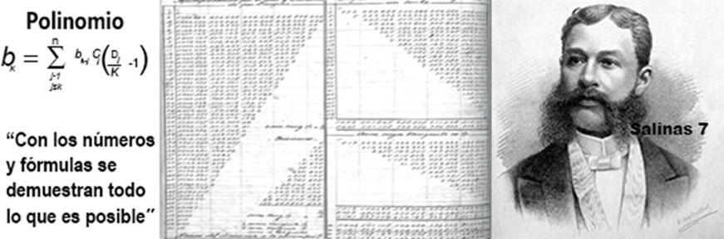
Matriz de Villarreal utilizado por Bill Gates para sus ordenadores (computadoras)

Slide 8
LAS VISIONES DEL PERÚ DESDE LA ARQUEOLOGÍA, ANTROPOLOGÍA Y BIOLOGÍA
El Perú es un país de inmensa riqueza cultural y natural, cuyo estudio desde diversas disciplinas ofrece una comprensión profunda de su pasado, su presente y su futuro. La arqueología, la antropología y la biología proporcionan visiones complementarias que revelan la complejidad y diversidad de la identidad peruana.
Arqueología
La arqueología en Perú ha descubierto civilizaciones antiguas como la Inca, la Nazca y la Moche, que han dejado un legado impresionante de arquitectura, arte y tecnología. Sitios como Machu Picchu, las Líneas de Nazca y Chan Chan ofrecen una ventana al pasado, permitiendo a los arqueólogos reconstruir la historia y comprender las estructuras sociales, económicas y religiosas de estas culturas.
Descubrimientos Arqueológicos Importantes:
Caral: Considerada una de las civilizaciones más antiguas de América, Caral data de más de 5,000 años. Este sitio ofrece valiosa información sobre el desarrollo urbano y social de las primeras civilizaciones.
Chavín: La cultura Chavín, con su centro en Chavín de Huantar, es una de las más antiguas del Perú, y sus templos y esculturas monumentales revelan una avanzada organización religiosa y cultural.
Walter Alva y la Tumba del Señor de Sipán: El arqueólogo Walter Alva descubrió en 1987 la tumba del Señor de Sipán, uno de los hallazgos más importantes de la civilización Moche. Este descubrimiento arrojó luz sobre las prácticas funerarias y la vida cotidiana de esta cultura.

Slide 9
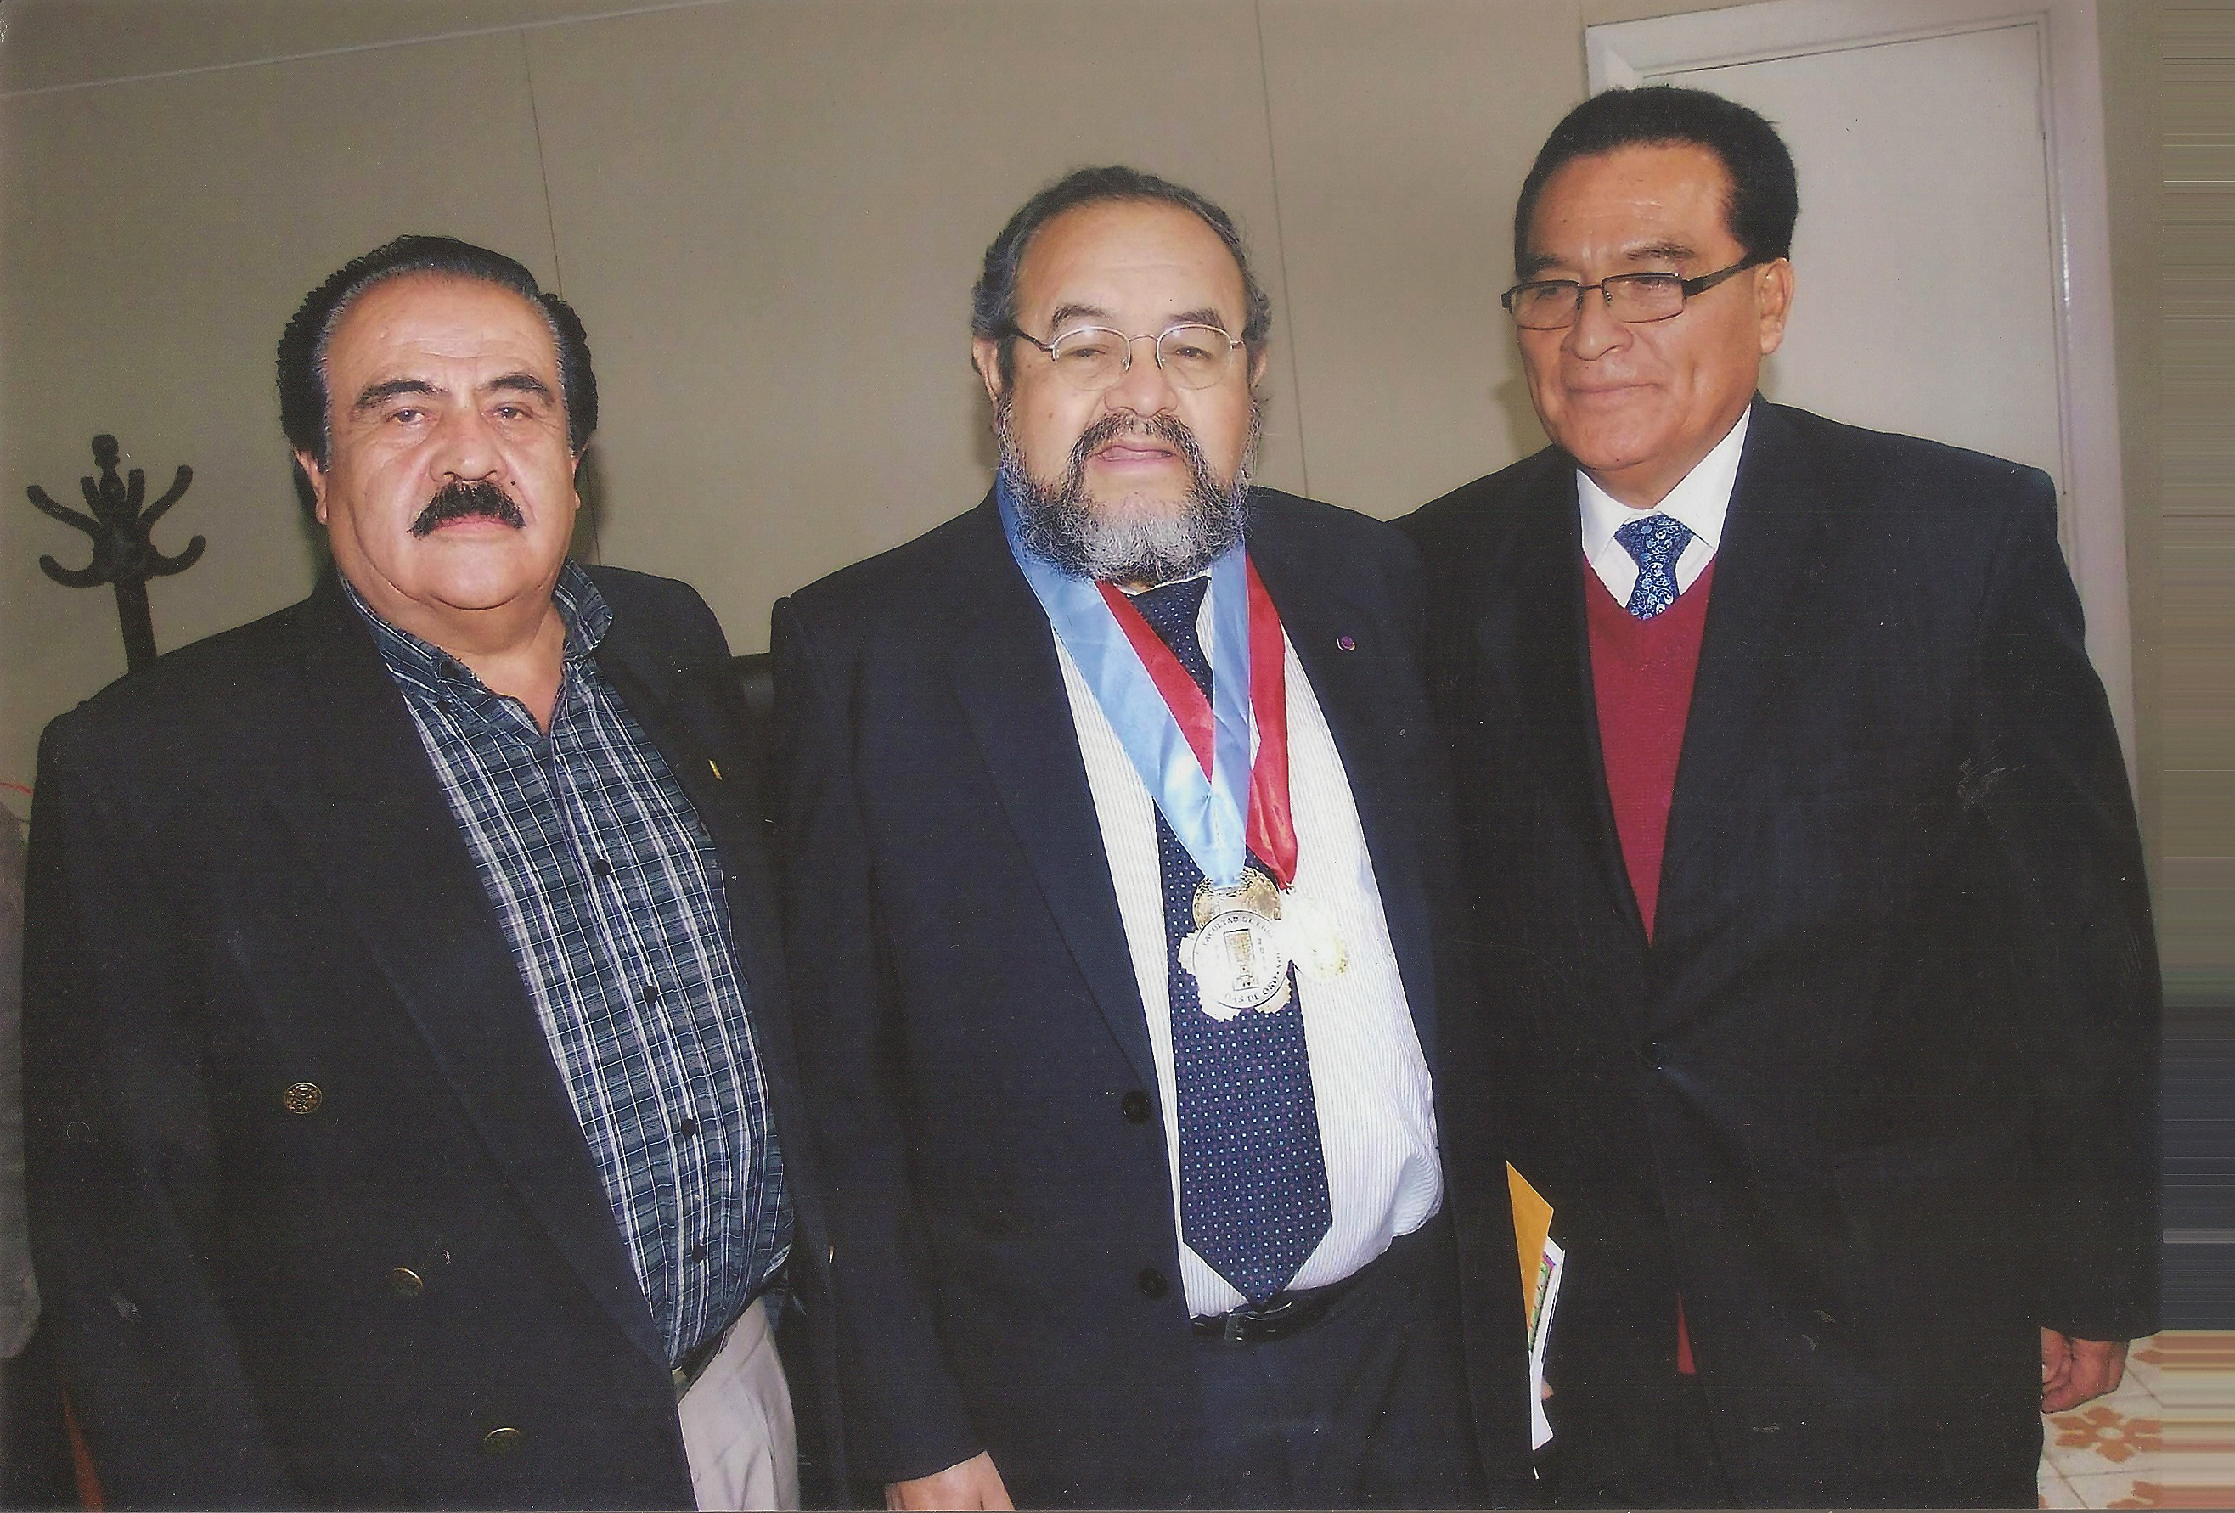
La universidad Nacional Federico Villarreal rinde homenaje al Dr. Walter Alva Alva, otorgándole el grado de Dr. Honoris Causa de esta casa de estudios, acompañado del Dr, Fredy Salinas Melendez y el Dr. Rodomiro Pajuelo

Slide 10
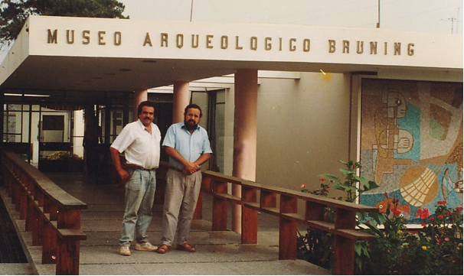
Creación del Parque Ecoturístico de Sipán Federico Villarreal
La Facultad de Ciencias Naturales y Matemática de la U.N.F.V. a través de sus proyectos de investigación proyecta la creación del Parque Nacional Ecoturístico Federico Villarreal cuyo objetivo es la reintroducción la fauna camelícola que otrora fue sustento de las culturas de la costa.
Para recoger los testimonios entrevistamos al Dr. Walter Alva Alva, Director del Museo Bruning – Lambayeque, investigador científico de reconocida trayectoria a nivel nacional e internacional por los hallazgos de las tumbas reales del Señor de Sipán
Dr. Fredy Salinas Meléndez entrevistando al Dr. Walter Alva Alva en las instalaciones del Museo Brunning – Lambayeque - Perú

Slide 11
Los aportes de mayor trascendencia de la Cultura Sipán con relación a la fauna camelícola o fauna genuina ¿Cómo podría resumirlo Ud.?
En Sipán hemos tenido la oportunidad de constatar la existencia de sacrificios de llamas dentro de las tumbas reales, estos nos permite comprobar que los camélidos adaptados a las condiciones ecológicas de la costa se extinguieron. No es una novedad obviamente lo de Sipán, con anterioridad ya se habían encontrado y reportado hallazgos de huesos de las Culturas Mochicas, principalmente, de la época Lambayeque, hallazgos de llamas, conocíamos nosotros también por nuestros propios conocimientos en las zonas incluso casi tropicales como Tumbes; las crónicas también hablan de los famosos carneros de la tierra que fueron encontrados en la costa peruana, y estos hallazgos de Sipán donde se pueden ver que las llamas están colocadas como las preciadas ofrendas de los entierros de la alta jerarquía, nos prueba un hecho que es una tradición común a toda la cultura andina. Los sacrificios de llama para eventos especiales como los entierros, festividades religiosas o eventos políticos estaban también presentes en Sipán y creo que esta es una prueba definitiva de que el proceso de domesticación de camélidos en la costa peruana y su adaptación a las condiciones eco-lógicas, es algo que tiene que hacernos reflexionar también en las posibilidades de que esta ecoadaptación puede volverse a producir en algún momento como lo está sugiriendo.

Slide 12
Por sus estudios realizados como experto en la arqueología ¿Es posible el relanzamiento camelícola en nuestra costa?
Claro, lógicamente los camélidos constituyen animales domesticados y que formaban parte de la economía para la alimentación y también para el transporte en la vida de los antiguos pueblos andinos, entre los que se encuentran los mochicas; fueron animales que cumplían también un rol importante dentro de la religión tanto como animales que tenían que ser sacrificados en los ritos propiciatorios como ofrendas para las deidades, para las divinidades; pero indudablemente también eran animales que tenían un rol económico importante dentro de la sociedad Mochica, los encontramos como preciadas ofrendas en los entierros de la más alta jerarquía, los encontrados como residuos de la alimentación popular en algunos asentamientos, es una prueba que jugaban un rol importante dentro de las sociedades antiguas de la costa y de la sierra peruana, especialmente para sus actos propiciatorios.

Slide 13
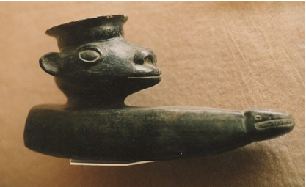
Ceramio de la Cultura Mochica. Vaso ceremonial camélido-ofidio.
Ceramio de la Cultura Mochica. Vaso ceremonial camélido-ofidio.

Slide 14
Sus consideraciones finales
Invoco a los peruanos, para que tomen conciencia y protejan el patrimonio cultural que se tiene a lo largo y ancho de nuestro territorio nacional que lo hacen potencialmente una nación fecunda para el turismo mundial, una prueba de ello es la exhibición de Sipán en Nueva Cork el presente año.
Actualmente estamos recuperando, con la colaboración de la ciudadanía y la policía, objetos importantes saqueados por los huaqueros. Estos malos peruanos ocasionan daños irreparables a nuestro patrimonio quienes están vinculados con bandas clandestinas organizadas para abastecer a los diferentes museos nacionales e internacionales, por lo que hago un llamado para que denuncien estos hechos vedados que constituyen un crimen de lesa civilización.

Slide 15
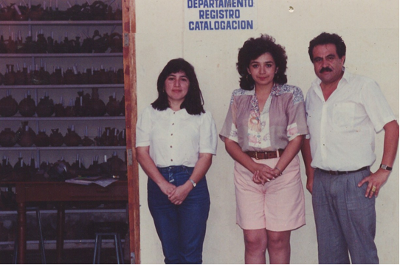
Personal encargado del Departamento de Registro y Catalogación del Museo Brunning que nos brindo oportuna información de los ceramios y las facilidades para las tomas foto­gráficas

Slide 16
Importancia de la Arqueología:
Preservación del Patrimonio: La arqueología ayuda a conservar y proteger los sitios históricos.
Educación y Cultura: Informa a la sociedad sobre sus orígenes y contribuye a la identidad nacional.
Turismo: Atrae visitantes de todo el mundo, generando ingresos económicos significativos.
Antropología
La antropología estudia las culturas y sociedades humanas, tanto pasadas como presentes. En Perú, los antropólogos exploran la diversidad cultural, las tradiciones y las dinámicas sociales de las comunidades indígenas y mestizas. Este campo ofrece perspectivas sobre cómo las identidades culturales se han formado y cómo se adaptan en un mundo globalizado.
Importancia de la Antropología:
Comprensión Cultural: Fomenta el respeto y la valorización de la diversidad cultural.
Políticas Inclusivas: Informa la creación de políticas que promuevan la inclusión y el respeto a los derechos de las comunidades.
Resolución de Conflictos: Ayuda a mediar en conflictos culturales y sociales mediante el entendimiento y el diálogo.

Slide 17
Biología
La biología en Perú se centra en la enorme biodiversidad del país, que incluye ecosistemas como la Amazonía, los Andes y la costa del Pacífico. Los biólogos estudian la flora y fauna únicas del Perú, así como los impactos ambientales de las actividades humanas. La conservación de la biodiversidad y el manejo sostenible de los recursos naturales son áreas clave de investigación.
Zoología: Perú es hogar de una vasta diversidad de especies animales, desde los icónicos jaguares y cóndores hasta especies endémicas de la Amazonía. Los estudios zoológicos son fundamentales para comprender los comportamientos, hábitats y necesidades de conservación de estas especies. Programas de reintroducción y protección de hábitats son esenciales para preservar esta biodiversidad.
Genética: La investigación genética en Perú está revelando información crucial sobre la adaptación de especies a sus entornos y la historia evolutiva de la flora y fauna del país. Los estudios de genética también tienen aplicaciones en la agricultura, donde se utilizan para desarrollar cultivos más resistentes y productivos. Además, la genética humana ayuda a entender la diversidad y las raíces ancestrales de la población peruana.
Botánica: La botánica en Perú se dedica al estudio de la flora diversa que incluye plantas medicinales, agrícolas y ornamentales. Investigaciones en esta área contribuyen al conocimiento de plantas con potencial farmacéutico, así como al desarrollo de prácticas agrícolas sostenibles. La conservación de especies vegetales en peligro y la restauración de ecosistemas degradados son también prioridades importantes.
Importancia de la Biología:
Conservación: Protege especies en peligro y ecosistemas frágiles.
Salud Pública: Estudia enfermedades y desarrolla tratamientos y vacunas.
Sostenibilidad: Promueve prácticas que aseguren el uso sostenible de los recursos naturales.

Slide 18
Diego Guevara: el biólogo que trabaja por la conservación de la naturaleza desde Australia
Diego Guevara Torres es biólogo e investigador asociado de la Universidad Agraria. Actualmente, estudia para un doctorado en la Universidad de Adelaida en Australia. Forma parte del cuerpo del Programa de Anillamiento Corbidi, en el que se encarga del estudio y conservación de aves silvestres peruanas.
Diego es limeño y tiene 34 años. Creció en el seno de una familia que le inculcó desde muy pequeño el amor por la naturaleza y las aves, sentimiento que lo acompañará hasta la tumba.
Recuerda con añoranza las épocas en que visitaba la granja de la Universidad Agraria con su familia y cuando su abuelo César lo llevaba a Chosica para contemplar el vuelo de las aves. Dos pasatiempos que definirían la elección de su carrera profesional.
Hasta ahora, recuerda que en su etapa escolar solía destacar en cursos de ciencias naturales. Por todo esto, no fue extraño que en el 2006 ingresara a la carrera de Biología de la Universidad Agraria.

Slide 19
En el cuarto año de carrera, tomó la decisión de dejar un ciclo universitario para hacer voluntariados de investigación para la Universidad de Florida, donde se desempeñó como asistente en el Proyecto de Biología Reproductiva, así como en el Proyecto Guacamayo Tambopata para la Universidad de Texas.
Finalmente, en el 2012 logró graduarse y especializarse en gestión de calidad y auditoría ambiental.
Trabajó, posteriormente, como asesor ambiental e investigador para diversas organizaciones.
Quedó satisfecho con el trabajo que había desarrollado, pero optó por buscar nuevas oportunidades fuera del Perú.
“Todas estas experiencias laborales fueron satisfactorias para mí, pues me han permitido acercarme a conocer más sobre los ecosistemas y las especies peruanas, dos cosas que me roban el sueño desde que tengo memoria”, dijo mientras se le dibujaba una sonrisa en el rostro.

Slide 20
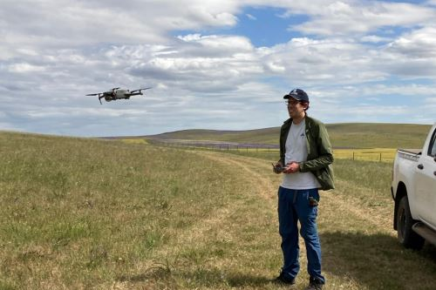
Diego Guevara: el biólogo Limeño que trabaja por la conservación de la naturaleza desde Australia

Slide 21
COMENTARIO

Slide 22
Práctica
Grupo 1: Sustenta el rol de la Arqueología en la sociedad : Walter Alva
Grupo 2: Sustenta el rol de la Física : Federico Villarreal
Grupo 3: Sustenta el rol de la Biología en la sociedad : Diego Guevara

